Slide 1
Участие СОНКО Алтайского края в предоставлении социальных услуг
заместитель министра социальной защиты Алтайского края, начальник управления по социальной политике,
Беседина Ирина Владимировна

Slide 2
Нормативная правовая база:
Федеральный закон от 12.01.1996 № 7-ФЗ «О некоммерческих организациях»;
Федеральный закон от 19.05.1995 № 82-ФЗ «Об общественных объединениях»;
Федеральный закон от 28.12.2013 № 442-ФЗ «Об основах социального обслуживания граждан в Российской Федерации»;
Закон Алтайского края от 11.07.2011 № 78-ЗС «О государственной поддержке социально-ориентированных некоммерческих организаций в Алтайском крае»;
Закон Алтайского края № 153-ЗС «Об основах взаимодействия органов государственной власти Алтайского края, органов местного самоуправления Алтайского края и общественных объединений, реализующих на территории Алтайского края социально значимые проекты»

Slide 3
Координационный совет по обеспечению доступа негосударственных организаций к предоставлению социальных услуг населению в Алтайском крае
Постановление Администрации Алтайского края от 11.11.2016 № 379 «О Координационном совете по обеспечению доступа негосударственных организаций к предоставлению социальных услуг населению в Алтайском крае»;
Распоряжение Правительства Алтайского края от 18.04.2019 № 168-р об утверждении состава Координационного совета по обеспечению доступа негосударственных организаций к предоставлению социальных услуг населению в Алтайском крае

Slide 4
Региональная нормативная правовая база:
подпрограмма 5 «Поддержка социально ориентированных некоммерческих организаций» государственной программы Алтайского края «Социальная поддержка граждан» от 14.01.2014 № 7;
постановление Правительства Алтайского края от 27.10.2017 №380 «Об утверждении порядка определения объема и предоставления из краевого бюджета субсидий социально ориентированным некоммерческим организациям на предоставление гражданам социальных услуг»;
постановление Администрации Алтайского края от 11.11.2016 № 379 «О Координационном совете по обеспечению доступа негосударственных организаций к предоставлению социальных услуг населению в Алтайском крае»;
распоряжение Администрации края от 17.11.2016 № 319-р утвержден комплексный план мероприятий Алтайского края по обеспечению поэтапного доступа социально ориентированных некоммерческих организаций, осуществляющих деятельность в социальной сфере, к бюджетным средствам, выделяемым на предоставление социальных услуг населению, на 2016 – 2020 годы

Slide 5
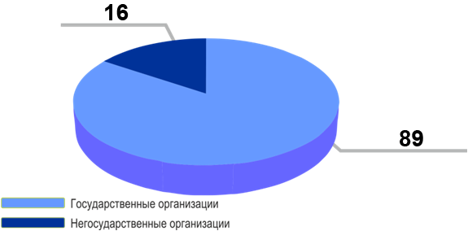

Поэтапный доступ СО НКО к бюджетным средствам,
выделяемым на предоставление социальных услуг
2018 год
Реестр поставщиков социальных услуг
2019 год
Сумма субсидии из краевого бюджета для СО НКО
Сумма субсидии из краевого бюджета для СО НКО
4,2
4,6
млн. руб.
млн. руб.

Slide 6

Конкурс проектов на предоставление гранта Губернатора Алтайского края в сфере обеспечения пожарной безопасности жилых помещений многодетных семей Алтайского края
Установка пожарных извещателей
обследование условий жизни граждан, проведение разъяснительной работы
выявление скрытого неблагополучия в семьях и передача сигналов для профилактики попадания граждан, включая детей, в опасные для жизни и здоровья ситуации
обеспечение безопасности обслуживаемых граждан
2018 год
2019 год
312
многодетных семей
500
1
млн руб.
выделено
денежных средств
2
млн руб.

Slide 7


Услуги по социальной реабилитации и ресоциализации гражданам, прошедшим лечение от наркотической зависимости
с использованием сертификата
2016
9
2018
сертификатов
год
на сумму 810 тыс. руб.
год
90 тысяч
рублей

Slide 8



Проведение гражданского форума общественных организаций
Алтайского края «Вместе к успеху»
>400
представителей общественных организаций, местных инициативных групп
обсуждение ключевых тенденций развития Алтайского края и включение гражданского общества в их решение
выявление актуальных гражданских инициатив и разработка предложений по их реализации
вовлечение широкой молодежной аудитории в активную гражданскую деятельность
развитие ответственности гражданского общества за судьбу нашего края

Slide 9
Краевой фестиваль-ярмарка
инновационных социальных практик
Цель: Выявление, экспертиза и тиражирование эффективных решений в сфере социального обслуживания семьи и детей, граждан пожилого возраста и инвалидов
Деловая программа Фестиваля:
В Фестивале приняли участие:
интерактивные площадки
аукцион идей
работа кинозала
конкурс авторских разработок
III Краевой слет активистов детских правовых служб Алтайского края
краевой Форум молодых семей
более
1 тыс.
50
специалистов
учреждений
социального
обслуживания
8
социально ориентированных
некоммерческих организаций

Slide 10
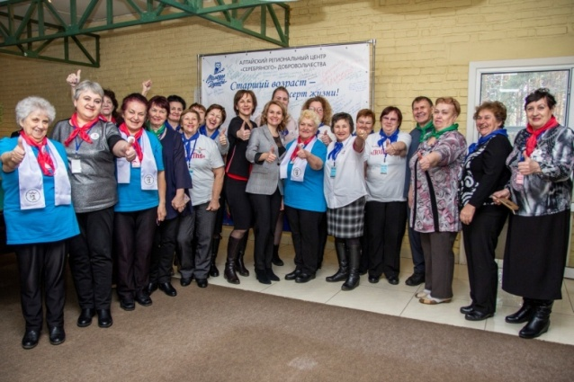


Развитие «серебряного» волонтерства
2018 год
Создан региональный центр «серебряного» добровольчества
38 добровольческих отрядов
1500 «серебряных» волонтеров
2019 год
Краевой форум «серебряных» волонтеров
Цель: Развитие лучших добровольческих практик в Алтайском крае
Приняло участие
В программе Форума:
уроки социального проектирования
экспозиция лучших добровольческих проектов и достижений
обучение работе на сайте «Добровольцы России»
17
районов
края

Slide 11
Социально значимый проект «Социальный десант»
В 2018 году около
жителей Алтайского края приняли участие в проекте
«Социальный десант»
6000
количество
человек
30
муниципальных
образований
2863 – проведение тренингов, семинаров
1292 – информационно-разъяснительная работа
688 – встречи с советами женщин, отцов
385 – личный прием
306 – консультации психологов, юристов
174 – работа с инвалидами
162 – работа с семьями, находящимися в СОП
2018 год
38
муниципальных
образований
2019 год

Slide 12
Спасибо за внимание!

